Slide 1
SERVIZIO DI TESORERIA
Torino, 16 Febbraio 2024
Servizi di BancoPosta

Slide 2
IL SERVIZIO DI TESORERIA
LA RISPOSTA ISTITUZIONALE AL PAESE
Lo scenario attuale
Accessibilità al servizio obbligatorio per legge a costi sostenibili
Eliminazione di spese legate alla gestione di «gare deserte»
Minore presenza delle Banche su Piccoli Comuni
Gare deserte e servizi prorogati
Ricontrattazione delle condizioni economiche - non favorevoli agli enti
Le Esigenze
La soluzione di «sistema» per i Piccoli Comuni
L. 158/2017: per i Comuni <5.000 ab. possibilità di affidare direttamente a Poste il Servizio di Tesoreria
Legge di Bilancio 2018: CDP è stata autorizzata a concedere anticipazioni di tesoreria
Nasce la nuova offerta Poste-CDP per la Tesoreria ai Piccoli Comuni

Slide 3
IL SERVIZIO DI TESORERIA
Il servizio in partnership POSTE ITALIANE - CASSA DEPOSITI E PRESTITI
CARATTERISTICHE OFFERTA
PLUS DELL’OFFERTA
Poste Italiane: Tesoriere
Economicità
Gestione attività di incasso\pagamento attraverso:
Team centrale di risorse altamente qualificate
Disponibilità di un Ufficio Postale di radicamento per le attività che richiedono la “fisicità”*
Accessibilità per le attività di incasso a tutta la Rete di Uffici Postali in circolarità
L’offerta presenta un pricing complessivo fortemente competitivo
Assistenza dedicata
Assistenza specialistica al servizio attraverso operatori altamente qualificati
Numero verde: 800.160.000
Gestione delle “anticipazioni di cassa” nelle situazioni di temporanea carenza di liquidità
CDP: gestione anticipazioni
Presenza su territorio
Accesso alla rete dei circa 12.800 Uffici Postali in circolarità per gli incassi
* attività residuali se il Comune ha attivato l’OPI

Slide 4
IL SERVIZIO DI TESORERIA
Modalità di accesso AL SERVIZIO
MODALITÀ DI ACCESSO
DESCRIZIONE
1
Affidamento diretto
I Comuni sotto i 5k abitanti, in base alla L. 158/2017, possono fare una richiesta di offerta a Poste senza ricorrere a procedure competitive
La piena commercializzazione del servizio Poste-
CdP è partita dal mese di gennaio del 2019
Ambito Poste Italiane
2
Gara pubblica
I Comuni fino a 100k abitanti, le province e le città metropolitane (fino ad 1 milione) possono ricorrere agli usuali meccanismi di affidamento tramite gara pubblica

Slide 5
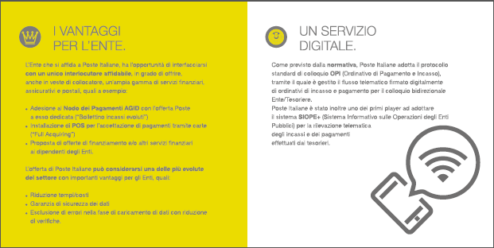
IL SERVIZIO DI TESORERIA
Brochure piccoli comuni
Poste Italiane gestisce ad oggi circa 800 Piccoli Comuni

